Slide 1
ちょうこうれいしゃかい
かんが
～超高齢社会におけるリスクについて考えよう～
人生100年時代に必要な備えとは?
じんせい
ねん じだい
ひつよう
そな
ほんじつ
じゅぎょうないよう
本日の授業内容
ちょうこうれいしゃかい
かんが
1. 超高齢社会について考えよう
2.リスクについて考えよう
3.社会保障制度って何だろう?
4.「預貯金」と「民間保険」の違いって何だろう？
5.まとめ
かんが
しゃかいほしょうせいど
なん
よちょきん
みんかんほけん
なん
ちが

Slide 2
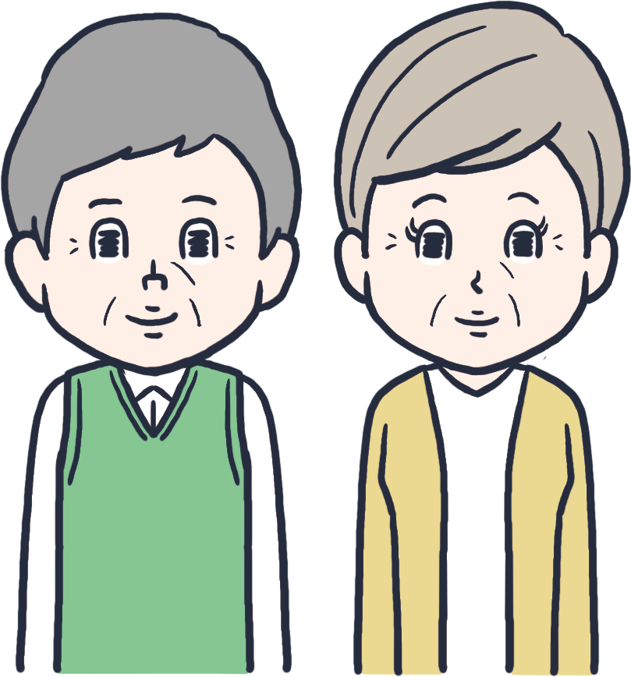
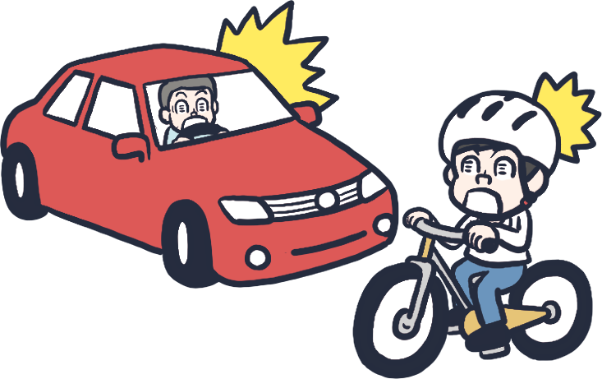
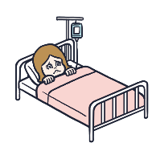
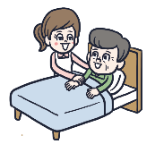

きょう
今日のねらい
ちょうこうれいしゃかい
①超高齢社会において、
日常生活を送るうえで意識
すべきことを考える。
にちじょうせいかつ
おく
いしき
かんが
じぶん
み
まも
②リスクから自分の身を守る
手段として、自助・共助・
公助について理解する。
しゅだん
じじょ
きょうじょ
こうじょ
りかい
じじょ
じぶん
そな
③「自助」として、自分で備え
る手段の預貯金と民間保険
の特徴を理解する。
しゅだん
よちょきん
みんかんほけん
とくちょう
りかい
ほけんりょう

Slide 3
3333
ちょうこうれいしゃかい
1.超高齢社会
について考えよう
かんが

Slide 4
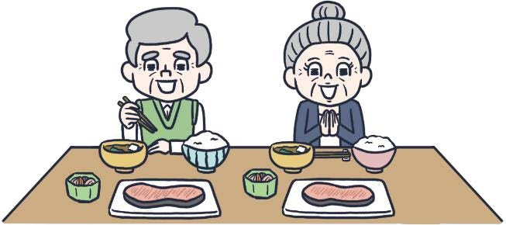

にほん
さい いじょう
ひと
なんにん
日本に100歳以上の人は何人いるの？
もんだい
【問題】
2024年の日本の100歳以上の人口はどれくらいでしょう？
ねん
にほん
さい
いじょう
じんこう
やく にん やく にん やく にん
A. 約950人 B. 約9,500人 C. 約95,000人
さんこう ねん やく ねんまえ にん
参考 1963年(約60年前)には「153人」
【答え】 C. 約95,000人※総人口1億2377万9千人
「95,119人」のうち、全体の約88％(83,958人) は女性
こた やく にん そうじんこう おく まん せんにん
にん ぜんたい やく にん じょせい
※厚生労働省「百歳の高齢者へのお祝い状及び記念品の贈呈について」
(2024年9月1日現在の住民基本台帳による都道府県・指定都市・中核市からの報告数。年齢は2024年9月17日現在。)
※人口統計2024年（令和6年）9月確定値
Notes:
※タブの「表示」→「プレゼンテーションの表示」→「ノート」をクリックしていただくと、ハイパーリンクから当該サイトに遷移します。
【参考情報】
少子高齢化はどれくらい進むの？｜リスクに備えるための生活設計｜ひと目でわかる生活設計情報｜公益財団法人 生命保険文化センター
【出典元】
百歳の高齢者へのお祝い状及び記念品の贈呈について｜厚生労働省
統計局ホームページ/人口推計（2024年(令和6年)9月確定値、2025年(令和7年)2月概算値） （2025年2月20日公表）

Slide 5
さい いじょう
こうれいしゃ
かず
100歳以上の高齢者の数
にん
まんにん ご
保険金等
9万人超え
にん
まんにん ご
5万人超え
51,376人
にん
まんにん ご
せんにん ご
にん
にん
にん
ねん ねん ねん ねん ねん
※厚生労働省「百歳の高齢者へのお祝い状及び記念品の贈呈について」
(2024年9月1日現在の住民基本台帳による都道府県・指定都市・中核市からの報告数。年齢は2024年9月17日現在。)
Notes:
※タブの「表示」→「プレゼンテーションの表示」→「ノート」をクリックしていただくと、ハイパーリンクから当該サイトに遷移します。
【出典元】
百歳の高齢者へのお祝い状及び記念品の贈呈について｜厚生労働省

Slide 6
へいきんじゅみょう
平均寿命
へいきんじゅみょう
「平均寿命」とは…
0歳の子どもが平均して何歳まで生きられる
かを示す指標
さい
こ
へいきん
なんさい
い
さい
しめ
しひょう
さい
87.1歳
さい
76.9歳
81.1歳
さい
さい
61.5歳
71.7歳
だんせい
さい
58.0歳
じょせい
さい
ねん ねん ねん
*厚生労働省「簡易生命表」（令和5年）
Notes:
※タブの「表示」→「プレゼンテーションの表示」→「ノート」をクリックしていただくと、ハイパーリンクから当該サイトに遷移します。
【参考情報】
日本人の平均寿命はどれくらい？｜リスクに備えるための生活設計｜ひと目でわかる生活設計情報｜公益財団法人 生命保険文化センター
【出典元】
https://www.mhlw.go.jp/toukei/saikin/hw/seimei/list54-57-02.html

Slide 7
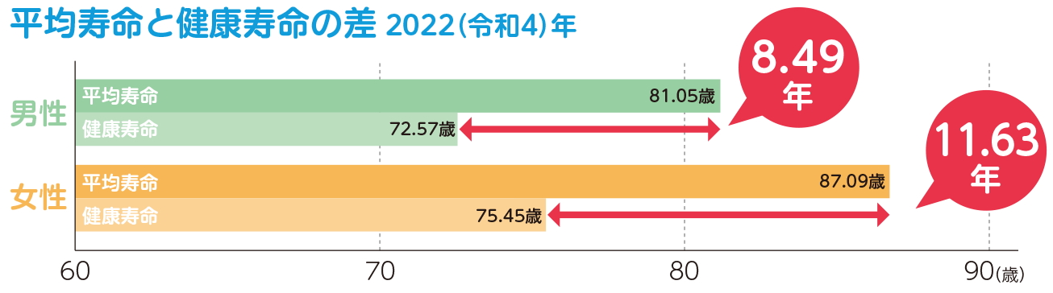
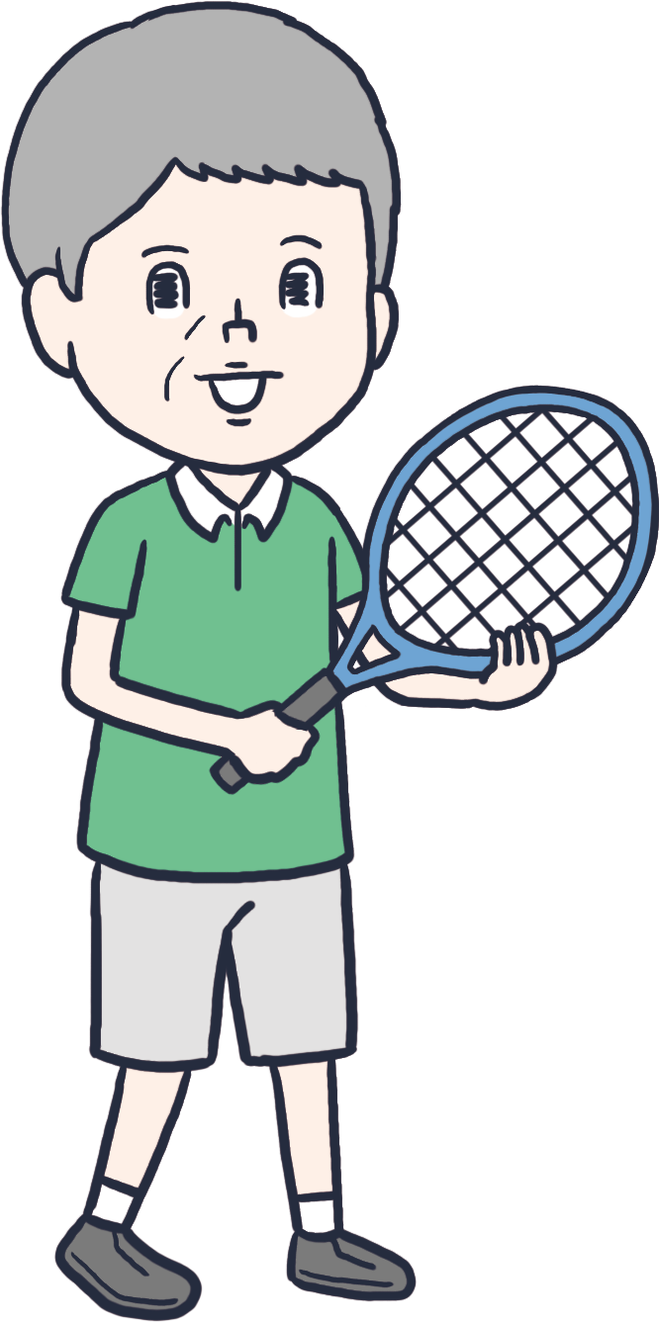

へいきんじゅみょう
けんこうじゅみょう
平均寿命と健康寿命
へいきんじゅみょう
「平均寿命」
0歳児が平均して何歳まで生きるかを示したもの
さいじ
へいきん
なんさい
い
しめ
けんこうじゅみょう
「健康寿命」
健康上の問題で日常生活が制限されることなく
生活できる期間
けんこうじょう
もんだい
にちじょうせいかつ
せいげん
せいかつ
きかん
へいきんじゅみょう けんこうじゅみょう さ れいわ ねん
だんせい
ねん
じょせい
ねん
＊厚生労働省「健康寿命の令和4年値について」（令和6年12月24日）
Notes:
※タブの「表示」→「プレゼンテーションの表示」→「ノート」をクリックしていただくと、ハイパーリンクから当該サイトに遷移します。
【参考情報】
健康寿命とはどのようなもの？｜リスクに備えるための生活設計｜ひと目でわかる生活設計情報｜公益財団法人 生命保険文化センター
【出典元】
第４回健康日本21（第三次）推進専門委員会｜厚生労働省

Slide 8
しゅよう しっぺい
へいきん にゅういん にっすう
主要疾病の平均入院日数
のうけっかんしっかん
保険金等
けっかく
44.3日
こうけつあつせいしっかん
こっせつ
平均28.4日
へいきん
とうにょうびょう
はいえん
かんしっかん
22.3日
しんしっかん
18.3日
あくせいしんせいぶつ
14.4日
にっすう
ちゅう しんしっかん こうけつあつせい のぞ
※厚生労働省「患者調査」（令和5年）
Notes:
※タブの「表示」→「プレゼンテーションの表示」→「ノート」をクリックしていただくと、ハイパーリンクから当該サイトに遷移します。
【参考情報】
入院した場合、入院日数は何日くらい？｜リスクに備えるための生活設計｜ひと目でわかる生活設計情報｜公益財団法人 生命保険文化センター
【出典元】
令和５年（２０２３）患者調査の概況｜厚生労働省

Slide 9
ねんだいべつ じんこう し
ようしえん
ようかいご
にんていしゃ
わりあい
年代別人口に占める要支援・要介護認定者の割合
保険金等
59.6％
5.8％
2.8％
0.4％
さい
さい
さい
さい
さい
さい
いじょう
にんていしゃすう
認定者数
まんにん まんにん まんにん まんにん まんにん まんにん
17 万人
21 万人
49 万人
88万人
156 万人
403 万人
ごうけい やく
まんにん
合計 約 734 万人
※厚生労働省「介護給付費等実態統計月報」（2024年4月審査分）、総務省「人口推計」（2024年4月確定値）をもとに生命保険文化センターが作成
Notes:
※タブの「表示」→「プレゼンテーションの表示」→「ノート」をクリックしていただくと、ハイパーリンクから当該サイトに遷移します。
【参考情報】
介護や支援が必要な人はどれくらい？｜リスクに備えるための生活設計｜ひと目でわかる生活設計情報｜公益財団法人 生命保険文化センター
【出典元】
介護給付費等実態統計月報（令和６年４月審査分）｜厚生労働省
人口推計 各月1日現在人口 月次 2024年9月 | ファイル | 統計データを探す | 政府統計の総合窓口

Slide 10
にほん
しょうしこうれいか
げんじょう
すいけい
日本の少子高齢化の現状と推計
じんこう
たい
かくねんれいそう
わりあい
人口に対する各年齢層の割合
（％）
こうれいしゃ
さい いじょう
わりあい
高齢者（65歳以上）の割合が
7％超 ・・・ 高齢化社会
14％超 ・・・ 高齢社会
21％超 ・・・ 超高齢社会
ちょう
こうれいか しゃかい
ちょう
こうれい しゃかい
ちょう
ちょうこうれい しゃかい
さい ねんしょうじんこう さい せいさんねんれい じんこう さい いじょう ろうねん じんこう
※内閣府「高齢社会白書（概要版）」（令和6年）をもとに生命保険文化センターにて作成
Notes:
※タブの「表示」→「プレゼンテーションの表示」→「ノート」をクリックしていただくと、ハイパーリンクから当該サイトに遷移します。
【参考情報】
少子高齢化はどれくらい進むの？｜リスクに備えるための生活設計｜ひと目でわかる生活設計情報｜公益財団法人 生命保険文化センター
【出典元】
令和6年版高齢社会白書（概要版）（PDF版） - 内閣府

Slide 11
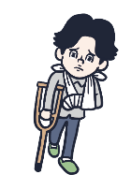
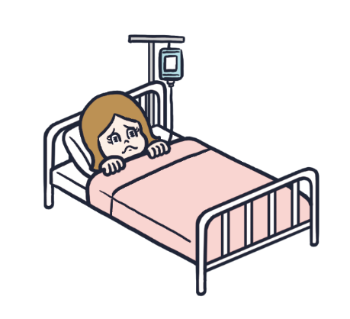
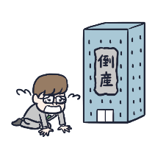
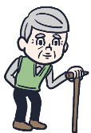
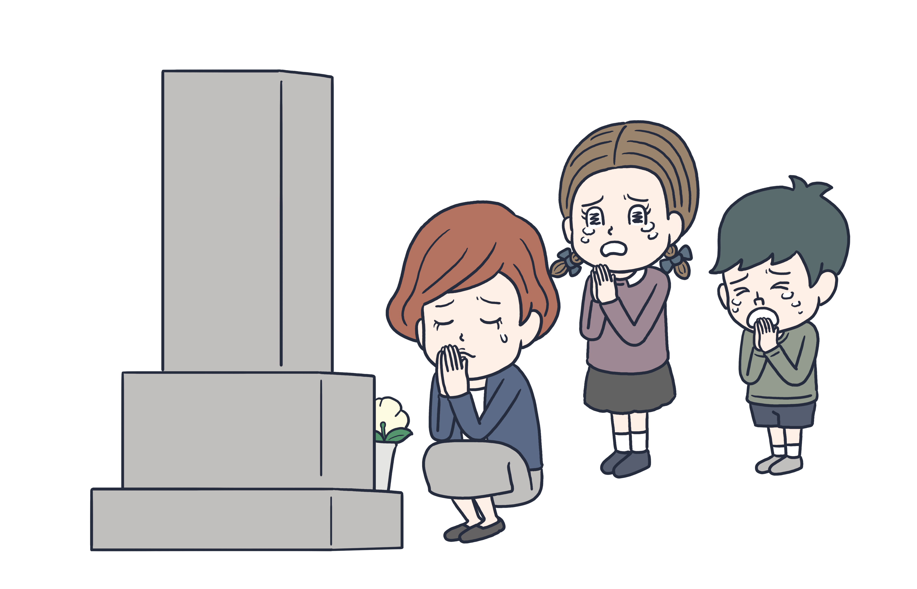

じんせい
人生におけるリスク
とうさん
じんせい
いろいろ
人生には色々なリスクがある
よね。どんなリスクがあるか、
見てみよう。
み

Slide 12
かんが
2. リスクについて考えよう

Slide 13
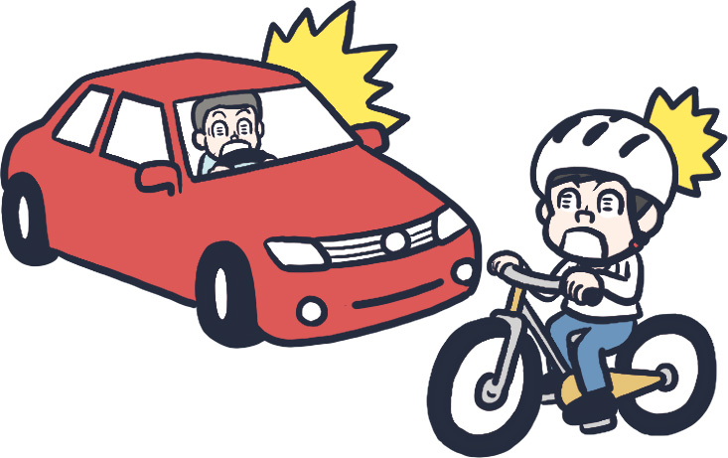
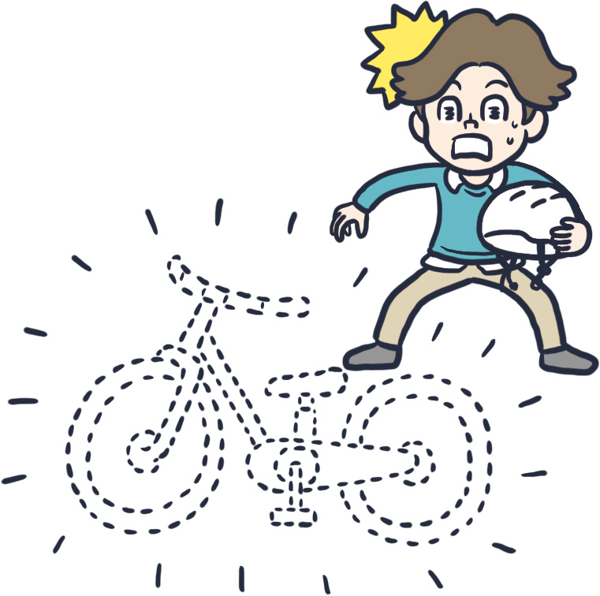
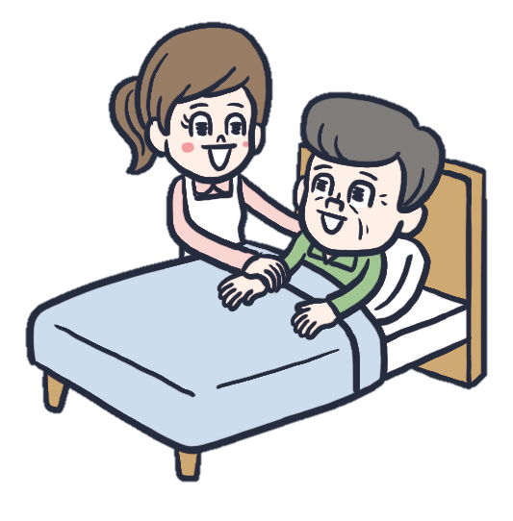
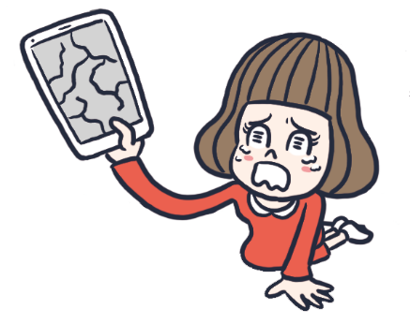
なに
リスクとは何か
起きてほしくないことで、起きると
お金がかかること
お
お
かね
交通事故
病気で入院
自転車の盗難
こうつうじこ
びょうき にゅういん
じてんしゃ とうなん
介護
スマホを破損
かいご
はそん

Slide 14
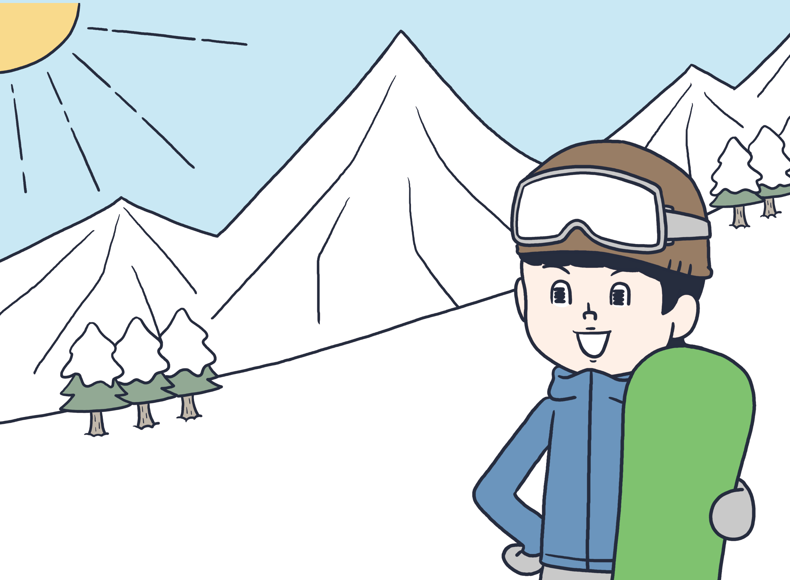

きょう
たくさん
今日は沢山
すべるぞ～！

Slide 15
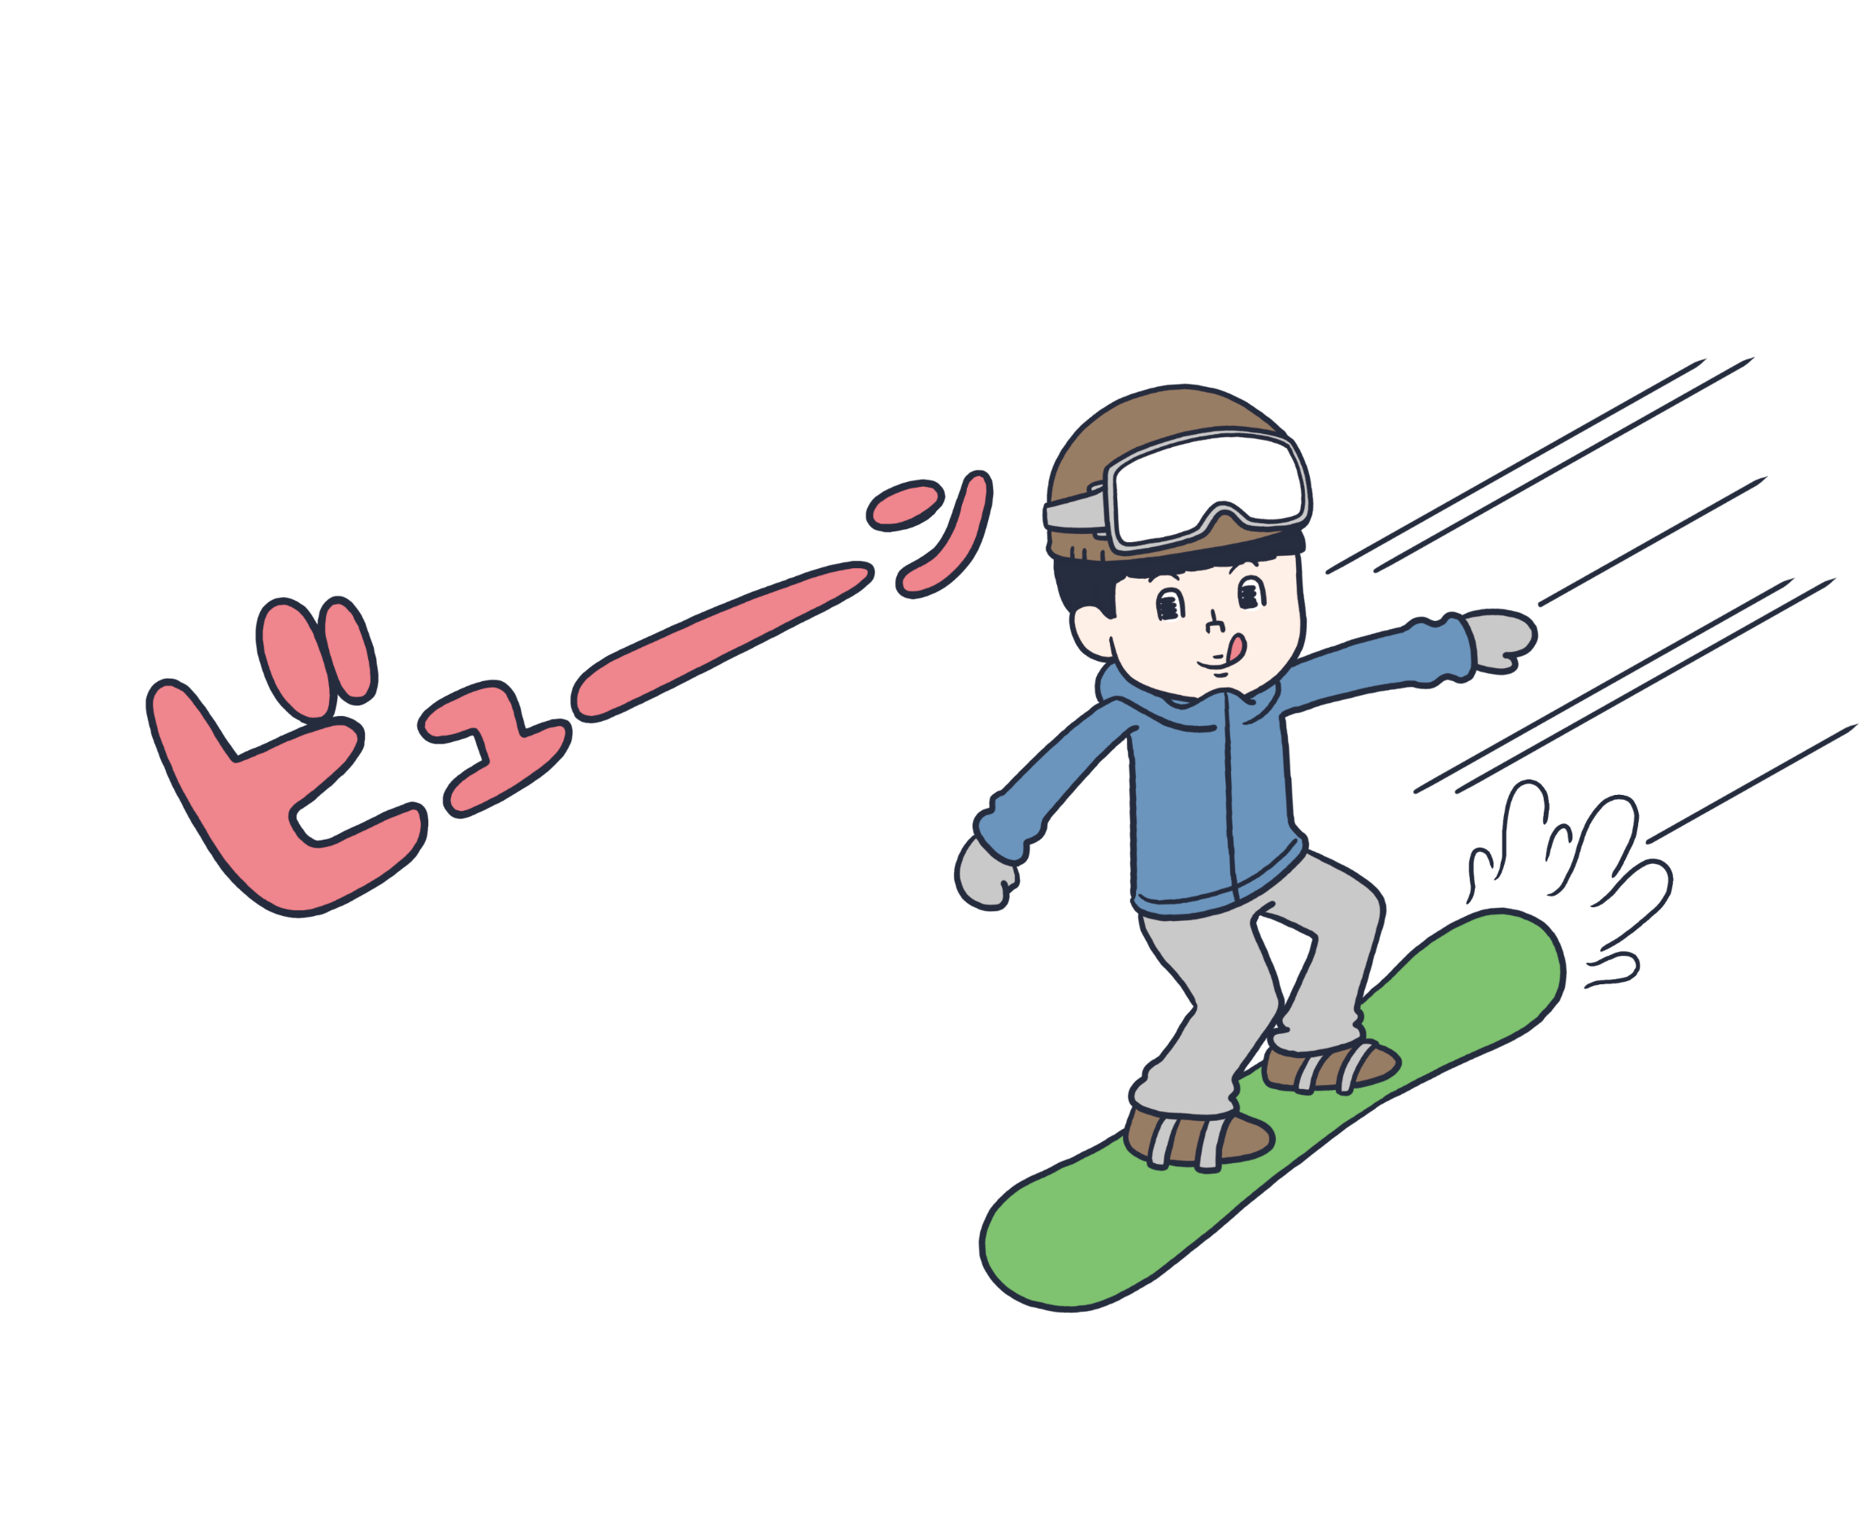


Slide 16
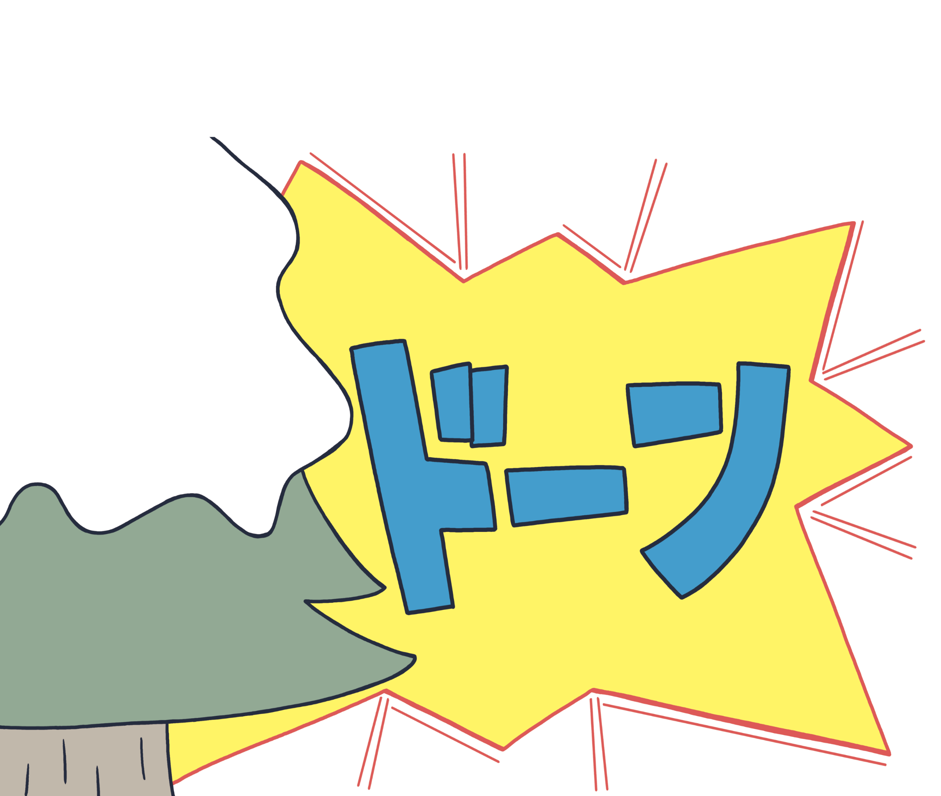

Slide 17
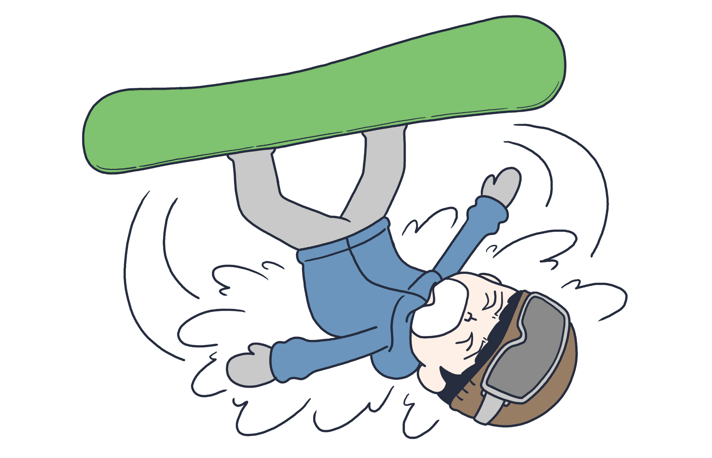

Slide 18
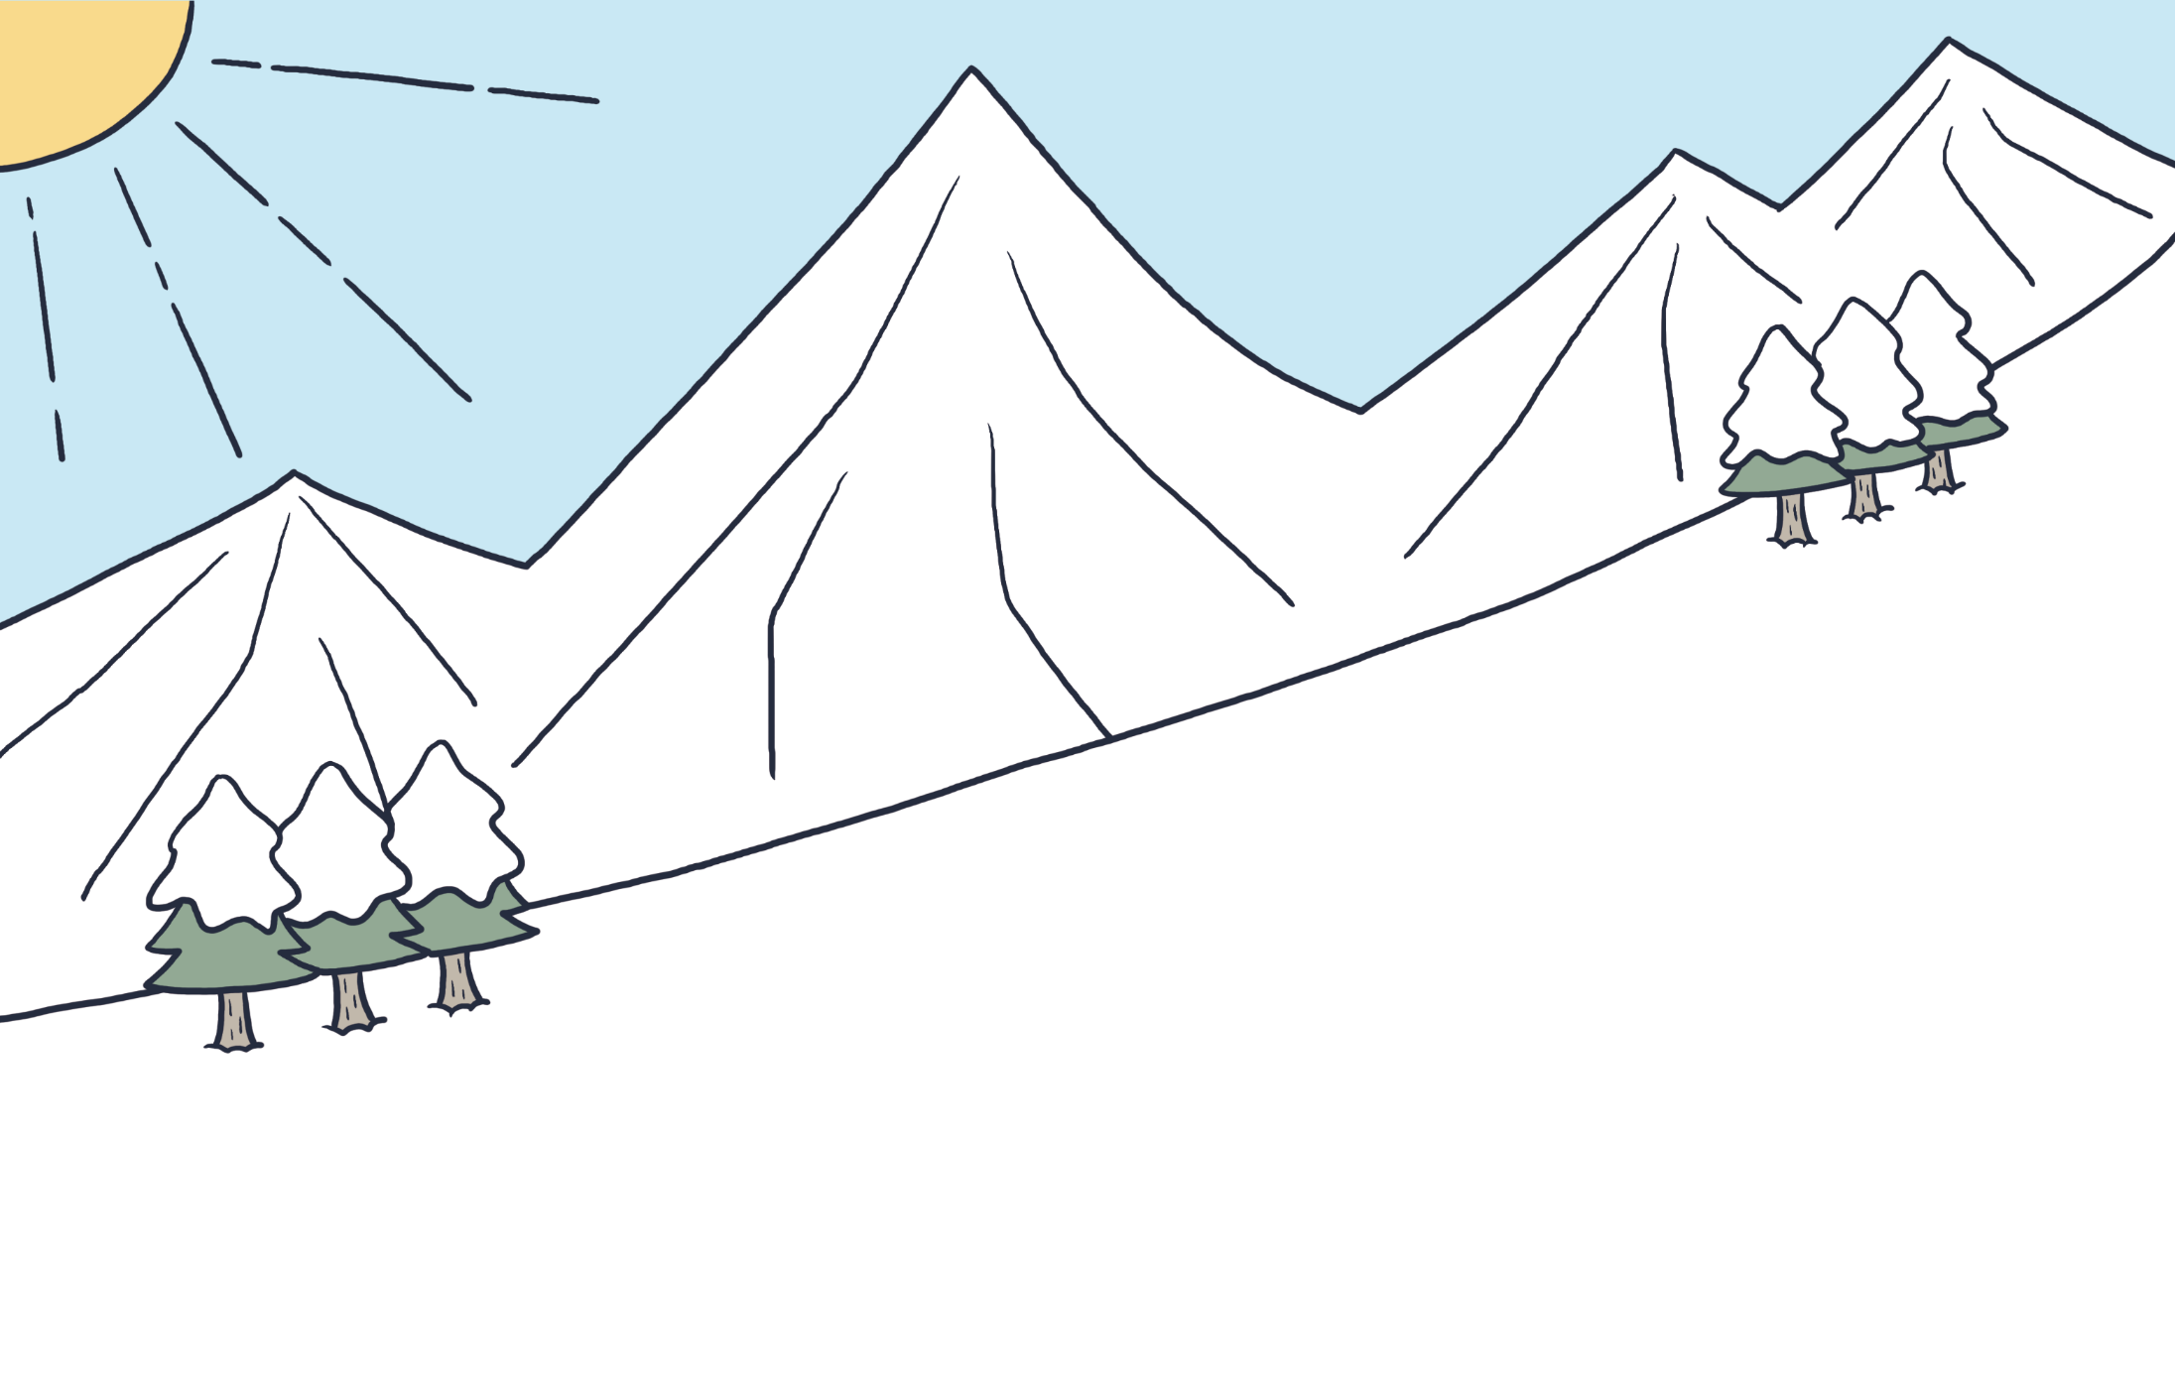
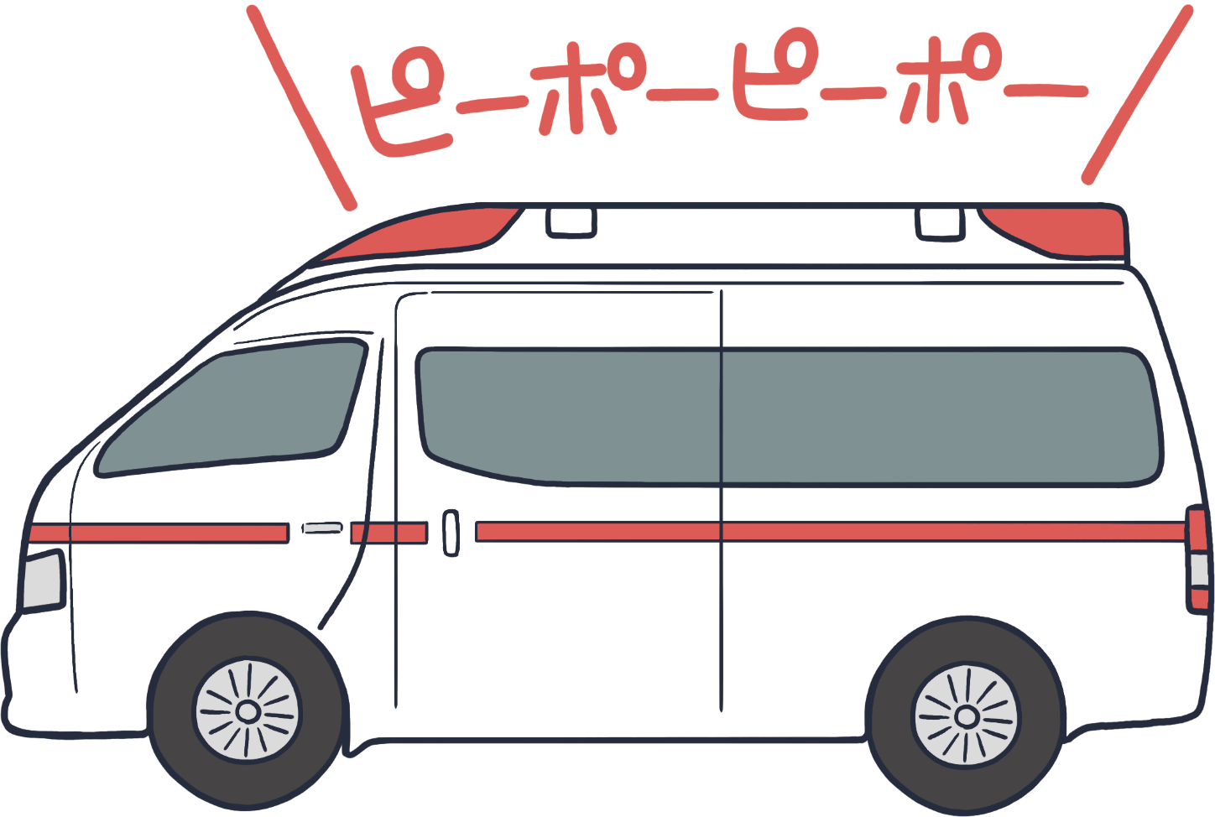

Slide 19
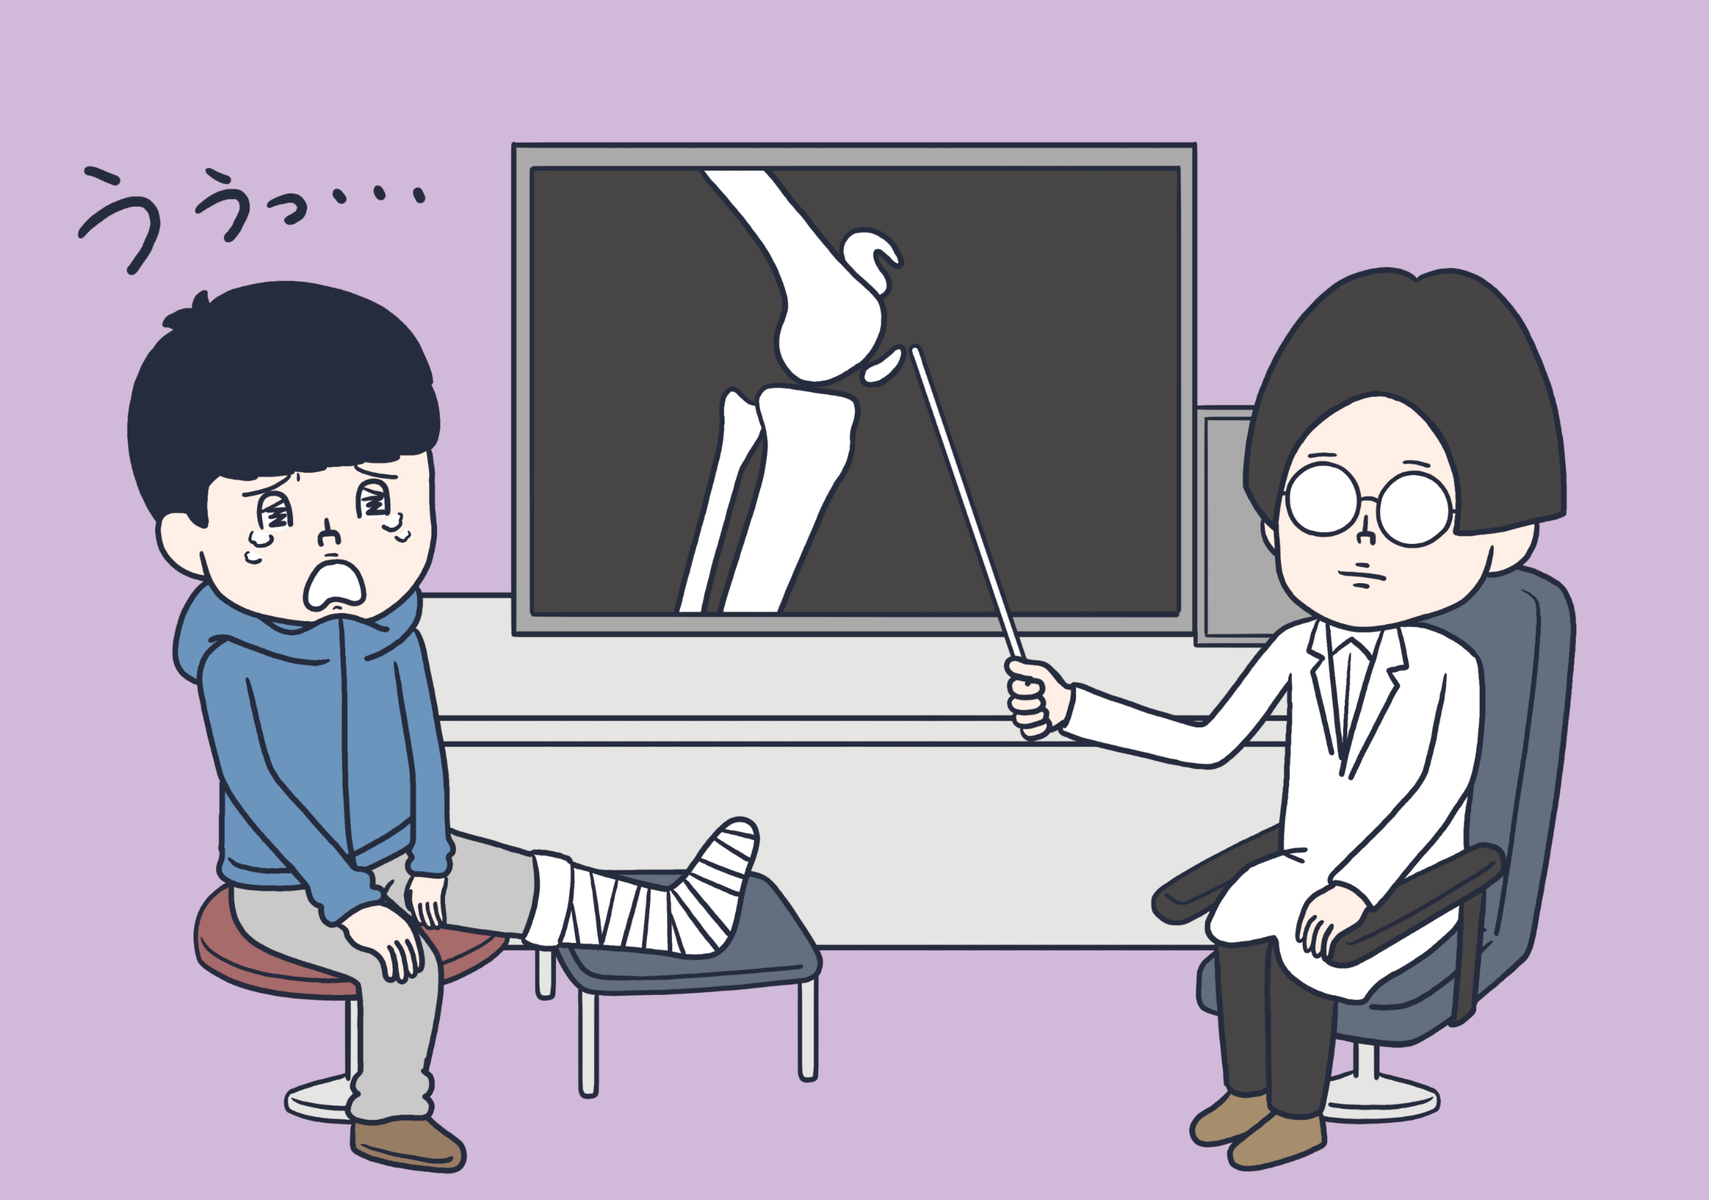

これは…
手術が必要ですねぇ
しゅじゅつ
ひつよう

Slide 20
かんが
考えてみよう
こっせつ
骨折をしたら・・・
どんなことにお金がかかるか考えてみよう
かね
かんが
にゅういん
しゅじゅつ
くすり
かね
入院、手術、薬にお金がかかるかな？入院している間の生活費も必要？10,000円
くらいかな？
にゅういん
あいだ
せいかつひ
ひつよう
えん

Slide 21

ひつよう
かね
じれい
①必要となるお金(事例)
あし
こっせつ
しゅじゅつ
ひつよう
にゅういん
じれい
にちかん
★足の骨折で手術が必要となり、22日間入院した事例
－
ひつよう
かね
①必要となるお金
いりょうひ やく まんえん
かかった医療費
その他
約180万円
約8万円
た
やく まんえん
合計
約188万円
ごうけい やく まんえん
※生命保険文化センター「医療保障ガイド」(2022年10月改訂版)をもとに作成
た
にゅういんちゅう
いるい
にち
※その他・・・入院中の衣類・日用品やお見舞いに来た家族の交通費・食費等
ようひん
みま
き
かぞく
こうつうひ
しょくひ など

Slide 22
はい
かね
じれい
②入ってくるお金(事例)
＋
はい
かね
②入ってくるお金
こうてきほしょう
公的保障
（公的医療保険）
やく まんえん
約168万円
こうてきいりょうほけん
合計
約168万円
ごうけい やく まんえん
※生命保険文化センター「医療保障ガイド」(2022年10月改訂版)をもとに作成
びょうき
にゅういん
くに
う
ケガや病気で入院したときには、国などから受けられる公的保障として、「公的医療保険」があります。
こうてきほしょう
こうてきいりょうほけん
けんこうほけんくみあい
こうがく
たてか
じっさい
いりょうきかん
ひつよう
しはら
じっさい
※実際は健康保険組合などから医療機関に支払われるもので、実際に高額な立替えが必要なわけではありません。

Slide 23
じぶん
じゅんび
ひつよう
かね
じれい
③自分で準備する必要があるお金(事例)
ひつよう
かね
はい
「必要となるお金」から「入ってくるお金」を差し引いた金額が自分で「準備する必要があるお金」。
かね
さ
ひ
きんがく
じぶん
じゅんび
ひつよう
かね
－
ひつよう
かね
＋
はい
かね
①必要となるお金
②入ってくるお金
いりょうひ
やく
まんえん
こうてきほしょう
かかった医療費
その他
約180万円
約8万円
公的保障
「公的医療保険」
やく
まんえん
約168万円
た
やく
まんえん
こうてきいりょうほけん
ごうけい
やく
まんえん
ごうけい
やく
まんえん
合計
約188万円
合計
約168万円
じぶん
じゅんび
ひつよう
かね
③自分で準備する必要があるお金
約20万円
やく
まんえん

Slide 24
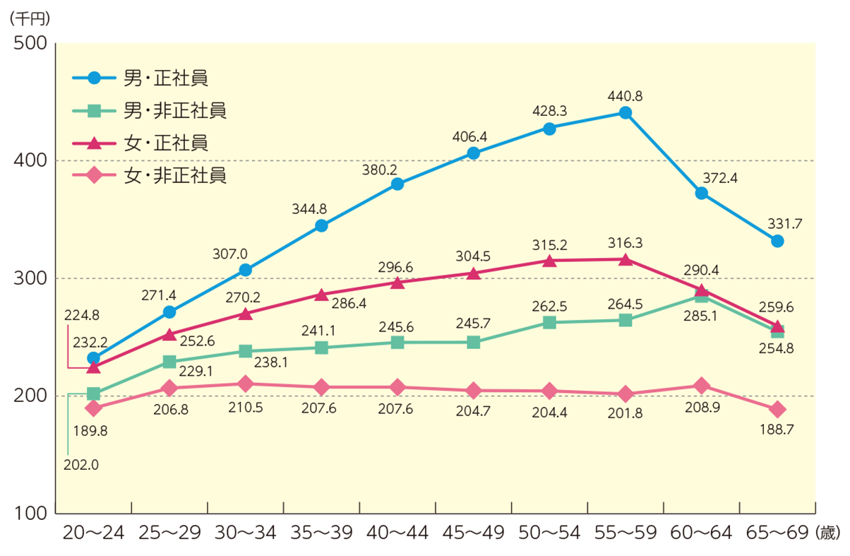
げつがく
きゅうよ
月額の給与について
せんえん
おとこ せいしゃいん
おとこ ひせいしゃいん
おんな せいしゃいん
おんな ひせいしゃいん
だんせい せいしゃいん やく まんえん ひせいしゃいん やく まんえん
●男性:正社員約23.2万円・非正社員約20.2万円
〇女性:正社員約22.5万円・非正社員約19.0万円
じょせい せいしゃいん やく まんえん ひせいしゃいん やく まんえん
＊厚生労働省「賃金構造基本統計調査」（令和5年）
※雇用形態、性、年齢階級別賃金（千円単位）
Notes:
※タブの「表示」→「プレゼンテーションの表示」「ノート」をクリックしていただくと、ハイパーリンクから当該サイトに遷移します。
【参考情報】
雇用形態別の賃金は？｜生活基盤の安定を図る生活設計｜ひと目でわかる生活設計情報｜公益財団法人 生命保険文化センター
【出典元】
賃金構造基本統計調査 結果の概要｜厚生労働省

Slide 25
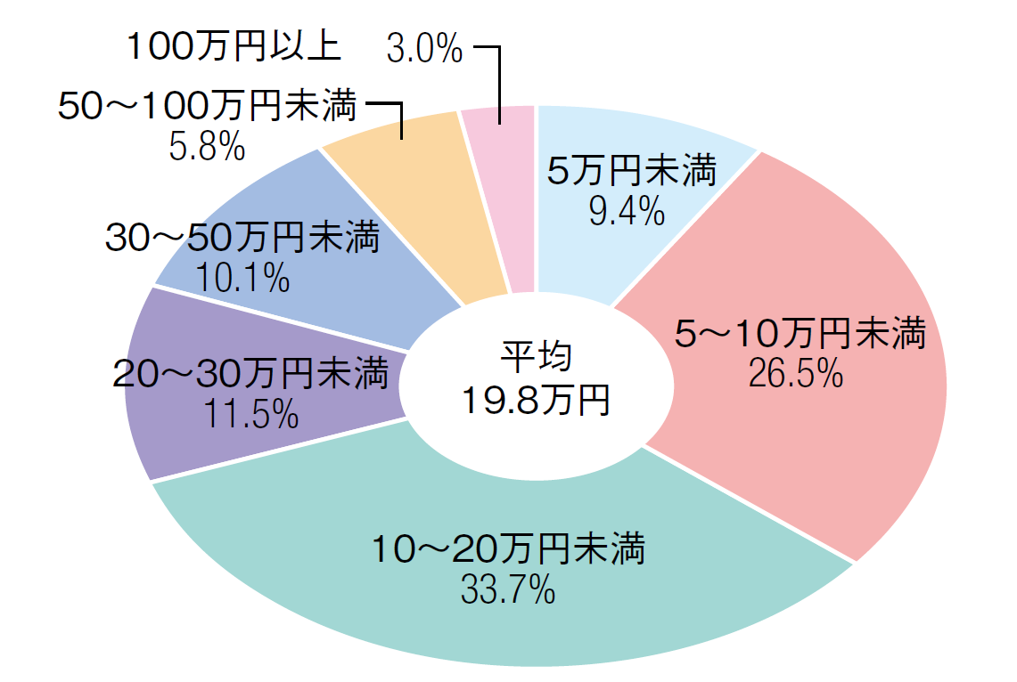
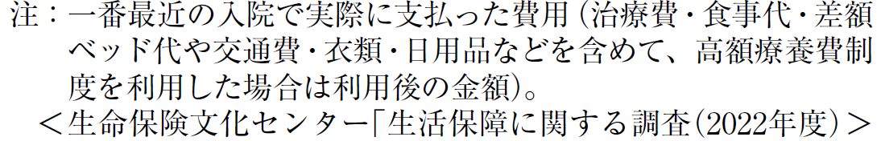
ちょっきん
にゅういんじ
じこ ふたん ひよう
直近の入院時の自己負担費用(過去5年以内に入院し、自己負担費用を支払った人)
かこ ねん いない にゅういん じこふたんひよう しはら ひと
まんえん いじょう
まんえん みまん
まんえん みまん
まんえん みまん
まんえん みまん
まんえん みまん
へいきん
まんえん
まんえん みまん
Notes:
※タブの「表示」→「プレゼンテーションの表示」→「ノート」をクリックしていただくと、ハイパーリンクから当該サイトに遷移します。
【参考情報】
入院費用（自己負担額）はどれくらい？｜リスクに備えるための生活設計｜ひと目でわかる生活設計情報｜公益財団法人 生命保険文化センター

Slide 26
じぶん
み
まも
自分の身を守るために
じじょ
①自助
じぶん
そな
自分で備える
よちょきん
みんかんほけん
預貯金
民間保険
きょうじょ
こうじょ
②共助
③公助
健康保険や年金などの「社会保険」
生活に困っている人
などを支援
とも
そな
くに
そな
共に備える
国などが備えてくれる
けんこうほけん
ねんきん
せいかつ
こま
ひと
しゃかいほけん
しえん
しゃかいほしょうせいど
社会保障制度

Slide 27
共助
公助
きょうじょ
こうじょ
しゃかいほしょうせいど
3. 社会保障制度
って何だろう?
なん

Slide 28
しゃかいほしょうせいど
「社会保障制度」とは
共助
しゃかい
びょうき
きょうじょ
ばあい
ろうご
社会保障制度
かいご
しつぎょう
くに
社会
保険
病気・老後・介護・失業などの場合に国などが一定の給付を行う制度
(公的医療保険、公的年金保険、公的介護保険 等)
社会
保険
きゅうふ
おこな
いってい
せいど
こうてきいりょうほけん
こうてきねんきんほけん
こうてきかいごほけん
など
しゃかいほしょうせいど
ほけん
しゃかい
しょう
しゃ
ぼし
ふしかてい
たい
こうてき
社会
福祉
障がい者や母子・父子家庭などに対して公的な
支援を行う制度(児童福祉、高齢者福祉 等)
公助
しえん
おこな
せいど
じどうふくし
こうれいしゃふくし
など
ふくし
こうじょ
こうてき
せいかつ
こんきゅう
こくみん
たい
さいていげん
せいかつ
公的扶助
生活に困窮する国民に対して最低限の生活を
保障し、自立を助けようとする制度(生活保護 等)
ほしょう
じりつ
たす
せいど
せいかつほご
など
ふじょ
こうしゅう
こくみん
けんこう
せいかつ
さまざま
じこう
公衆
衛生
国民が健康に生活できるよう様々な事項についての予防、衛生のための制度(予防接種 等)
よぼう
えいせい
せいど
よぼうせっしゅ
など
えいせい

Slide 29

しゃかいほけん
「社会保険」とは
せいど
おも
ほしょう
ないよう
制度
主な保障の内容
しゃかい
社会
保険
こうてきいりょうほけん
びょうき
社会
保険
1.公的医療保険
病気やケガにかかる治療費
ちりょうひ
ほけん
ろうご
こうてきねんきんほけん
・老後
・障害状態時
・遺族
しょうがい
せいかつひ
2.公的年金保険
じょうたいじ
の生活費など
いぞく
こうてきかいごほけん
かいご
ひよう
3.公的介護保険
介護サービス費用
(訪問介護など)
ほうもんかいご
ろうどうしゃ
仕事中のケガ等の治療費
4.労働者
災害補償保険
しごとちゅう
さいがいほしょうほけん
など
ちりょうひ
・
こようほけん
失業時の生活費
5.雇用保険
しつぎょう
じ
せいかつひ

Slide 30
しゃかいほしょうきゅうふひ
すいい
社会保障給付費の推移
ちょうえん
188.5兆円
ちょうえん
132.2兆円
ちょうえん
た
105.4兆円
ちょうえん
かいご
78.4兆円
いりょう
ちょうえん
ねんきん
47.4兆円
ちょうえん
24.9兆円
ちょうえん
3.5兆円
(推計)
すいけい
*1970・1980・1990・2000・2010・2021年度は国立社会保障・人口問題研究所「社会保障費用統計」、
2025・2040年度は厚生労働省「2040年を見据えた社会保障の将来見通し（議論の素材）」をもとに生命保険文化センターが作成
30
Notes:
※タブの「表示」→「プレゼンテーションの表示」→「ノート」をクリックしていただくと、ハイパーリンクから当該サイトに遷移します。
【出典元】
社会保障費用統計｜国立社会保障・人口問題研究所

Slide 31
自助
じじょ
よちょきん
みんかんほけん
4. 「預貯金」と「民間保険」の
違いって何だろう？
ちが
なん

Slide 32
じぶん
み
まも
自分の身を守るために
じじょ
①自助
じぶん
そな
自分で備える
よちょきん
みんかんほけん
預貯金
民間保険
きょうじょ
こうじょ
②共助
③公助
健康保険や年金などの「社会保険」
生活に困っている人
などを支援
とも
そな
くに
そな
共に備える
国などが備えてくれる
けんこうほけん
ねんきん
せいかつ
こま
ひと
しゃかいほけん
しえん
しゃかいほしょうせいど
社会保障制度

Slide 33
よちょきん
みんかんほけん
4-①.「 預貯金」と「民間保険」
の違いは・・・
ちが

Slide 34

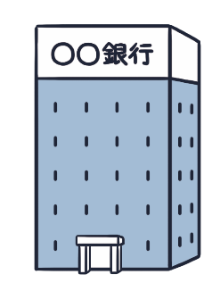




よちょきん
みんかん ほけん
ちが
「預貯金」と「民間保険」の違い①
よちょきん
みんかんほけん
預貯金
民間保険
かね
あず
かね
お金を預ける
ほけんりょう
ぎんこう
お金(保険料)を支払う
ほけん
ほけんりょう
だ
ほけんきん
ひ
かね
かね
お金(保険金)を受取る
お金を引き出す
うけと
かね
ひつよう
お ひと
お金が必要になると
リスクの起きた人が

Slide 35
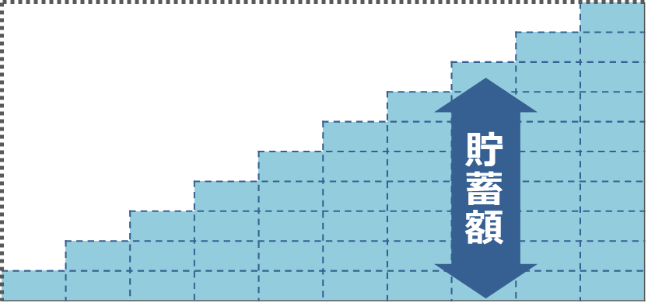


よちょきん
みんかん ほけん
ちが
「預貯金」と「民間保険」の違い②
よちょきん
みんかんほけん
預貯金
民間保険
目標額
もくひょうがく
ほ
し
ょ
う
が
く
ち
ょ
ち
く
が
く
まんえん
さい
さい
さい
さい
30歳
40歳
30歳
40歳
ちょちくがく
まいとし
まんえん
そうがく
まんえん
ほけんりょう
まいとし
まんえん
そうがく
まんえん
貯蓄額は毎年100万円（総額1,000万円）
保険料は毎年約3万円（総額約30万円）
とくちょう
とくちょう
特 徴
特 徴
もくてき
とくてい
さまざまな目的の
ために貯める
特定のリスク
に備える
た
そな
注 ①預貯金は利子や税金などを考慮しない金額。 ②保険料は男性（30歳）契約で、保険期間10年、保険金額1,000万円の定期保険の例。実際の保険料は、保険種類や契約内容、生命保険会社によって異なる場合があります。

Slide 36
よちょきん
みんかん ほけん
ちが
「預貯金」と「民間保険」の違い③
よちょきん
みんかん ほけん
預貯金
民間保険
メリット
デメリット
○貯めたお金は自由に使うことができる。
○途中での引き出しや貯めるペースが自由。
○預けた金額に応じて利子がつく。
た
かね
じゆう
つか
とちゅう
びょうき
○途中いつでも、病気や ケガ等のリスクが発生した場合に、あらかじめ決められた金額を受け取ることができる。
とちゅう
ひ
だ
た
など
はっせい
じゆう
ばあい
き
きんがく
う
と
あず
きんがく
おう
りし
とちゅう
びょうき
など
けっかてき
はっせい
●途中で病気やケガ等、リスクが発生した場合に、必要な金額が貯まっているとは限らない。
●結果的にリスクが発生しなくても、決められた金額を保険料として支払う必要がある。（保険の種類によっては一部戻ってくる場合がある）
はっせい
ばあい
き きんがく
ひつよう
きんがく
た
ほけんりょう しはら ひつよう
かぎ
ほけん しゅるい
いちぶ もど ばあい

Slide 37
ほけん
4-②. 保険のしくみ

Slide 38
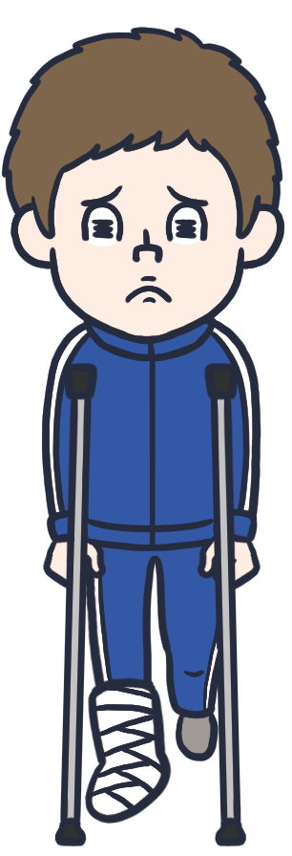

ほけん
保険のしくみ①
100人の部員がいる
サッカーチーム
まいとし
毎年
5人の部員が
骨折を
している
にん
ぶいん
にん
ぶいん
こっせつ
たいさく
治療にかかる費用は
1人10,000円
対策をしても
ケガは減らない…
ちりょう
ひよう
へ
り
えん
いちまんえん
壱万円
●

Slide 39
ほけん
保険のしくみ②
全員で治療にかかる
費用を準備すれば
よいのでは？
ちりょう
ひよう
治療にかかる費用は
全員分で
10,000円 × 5人
ぜんいん
ちりょう
ぜんいんぶん
ひよう
じゅんび
えん
にん
えん
50,000円
50,000円÷100人
骨折した生徒は
10,000円を受け取り、
治療費にあてる
えん
にん
こっせつ
せいと
り
えん
う
と
1人あたり
年間500円
ちりょうひ
ねんかん
えん

Slide 40
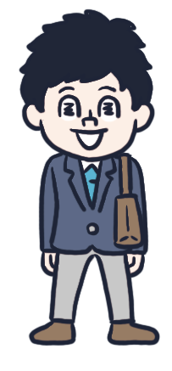


ほけん
保険のしくみ③
保険のしくみ③
そな
ケガに備えるために……
それぞれが
出し合う費用
だ
あ
ひよう
100人
にん
￥10,000
￥10,000
￥10,000
￥10,000
￥10,000
こっせつ
にん
えん
う
と
ちりょうひ
骨折した5人は10,000円ずつ受け取り、治療費を支払える
しはら
ほけんりょう あつ ほけんきん きゅうふきんなど ていきょう ばあい きぼなど ほけんぎょう めんきょ とうろく ひつよう
※保険料を集め、保険金・給付金等を提供する場合、規模等により保険業の免許・登録が必要になります。

Slide 41
せいめいほけん
なに
4-③. 生命保険って何?

Slide 42
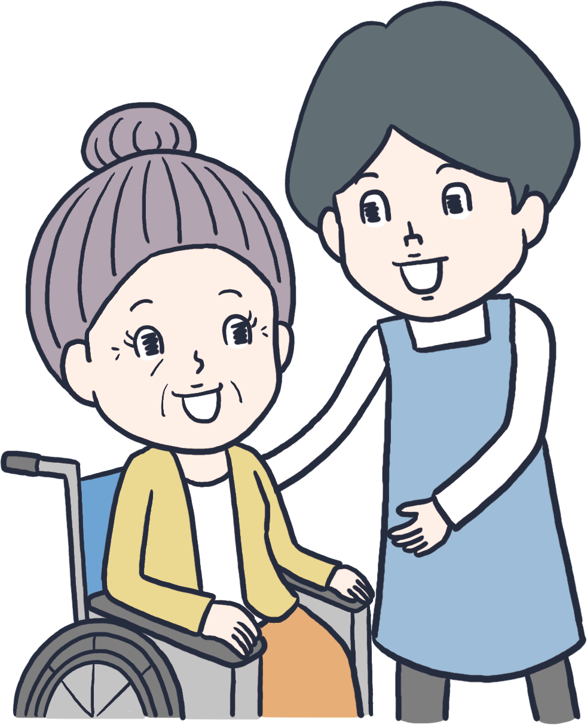
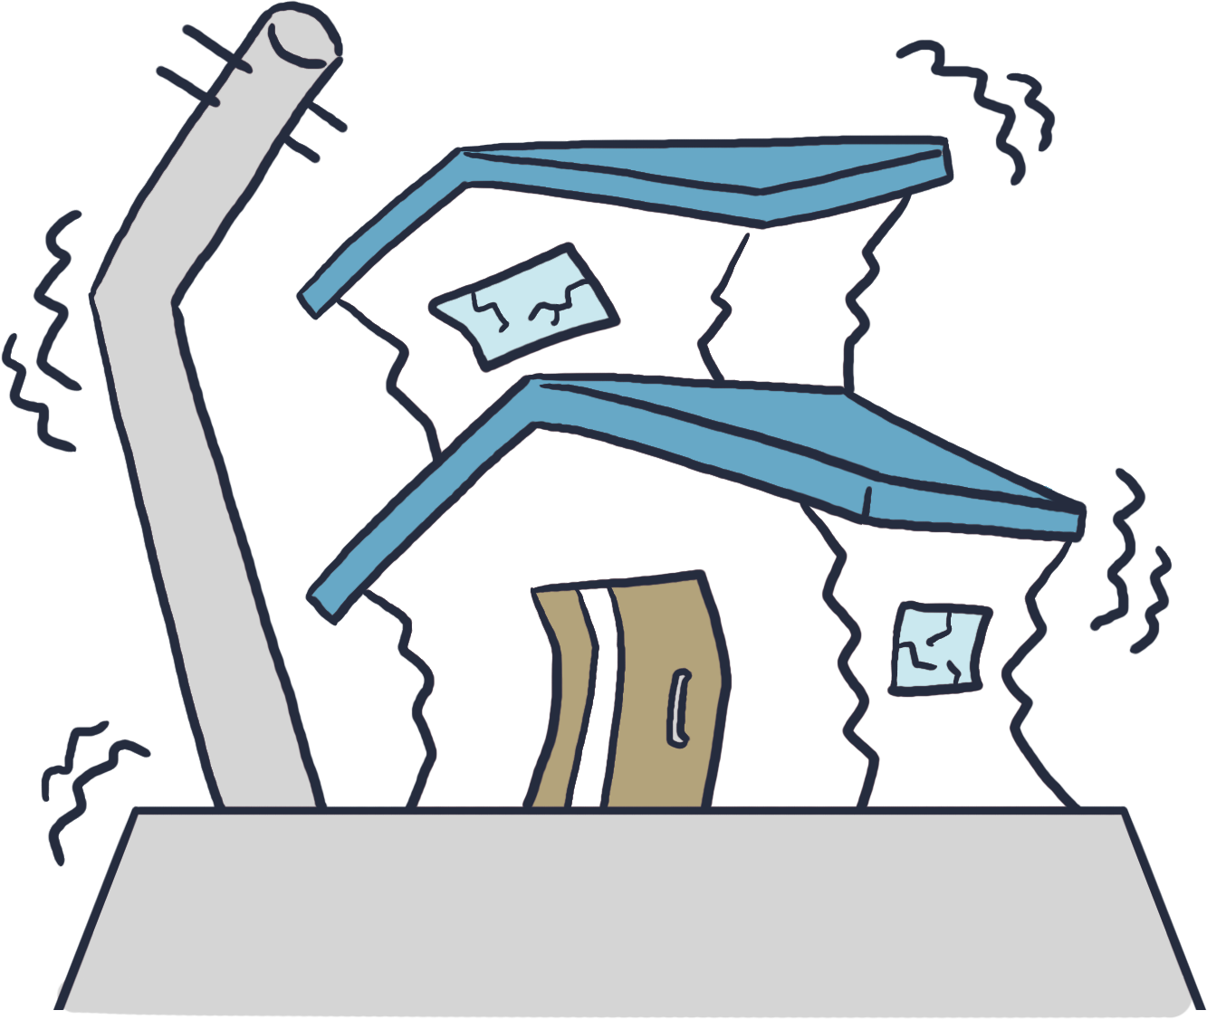
せいめいほけん
そんがいほけん
生命保険と損害保険
せいめいほけん
そんがいほけん
 | 生命保険 | 損害保険
対象
受取額 | あらかじめ約束した 金額 | 事故により発生した 損害額
備えられる リスク | ●死亡 ●病気・ケガ ●老後 ●介護 など | ●交通事故 ●火事 ●台風や地震 ●ケガ など
たいしょう
ひと
モノ
人
やくそく
じこ
はっせい
うけとりがく
きんがく
そんがいがく
しぼう
こうつうじこ
びょうき
かじ
ろうご
たいふう
じしん
そな
かいご

Slide 43
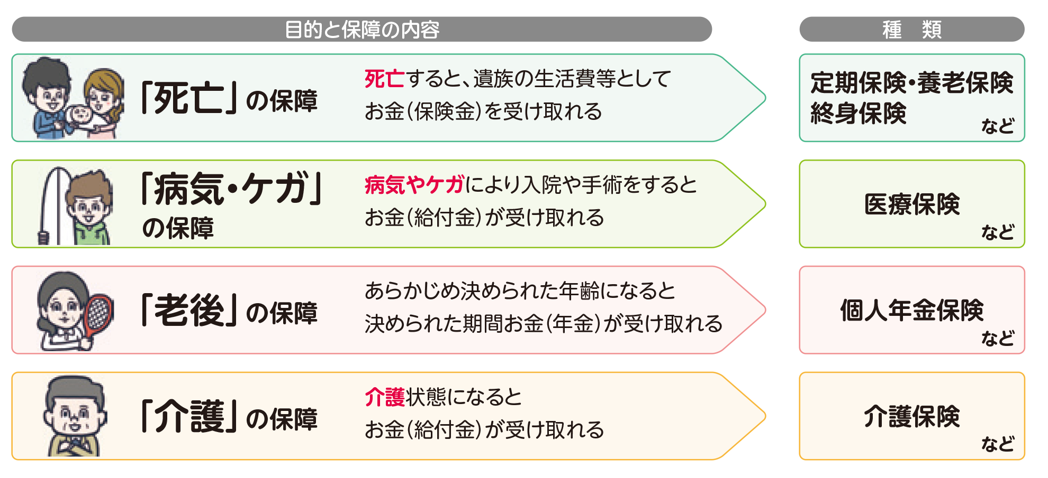
せいめいほけん
しゅるい
生命保険の種類
もくてき ほしょう
ないよう
しゅるい
しぼう
しぼう
いぞく
せいかつひなど
ていきほけん
ようろうほけん
ほしょう
かね
ほけんきん
と
う
しゅうしんほけん
びょうき
びょうき
にゅういん
しゅじゅつ
いりょうほけん
かね
きゅうふきん
う
ほしょう
と
ろうご
ほしょう
き ねんれい
こじんねんきんほけん
き きかん かね ねんきん う と
かいご
かいごじょうたい
ほしょう
かいごほけん
かね きゅうふきん う と
Notes:
※タブの「表示」→「プレゼンテーションの表示」→「ノート」をクリックしていただくと、ハイパーリンクから当該サイトに遷移します。
【参考情報】
「生活設計」って何？｜ひと目でわかる生活設計情報｜公益財団法人 生命保険文化センター
生命保険の契約をお考えの皆様へ 生命保険の契約にあたっての手引｜公益財団法人 生命保険文化センター
日ごろの生活や将来に向けて最も不安な項目は？｜ひと目でわかる生活設計情報｜公益財団法人 生命保険文化センター
どんなリスクが、いくらくらいの損失になる？｜ひと目でわかる生活設計情報｜公益財団法人 生命保険文化センター

Slide 44

かぞく
けいやく
どのくらいの家族が契約しているの?
【問題】
国内で「生命保険」を契約している
家族の割合は約何%？
もんだい
こくない
せいめいほけん
けいやく
かぞく
わりあい
やく
なん
やく
やく
やく
A.約50％ B.約70％ C.約90％
こた
【答え】
C.約90％
⇒ 89.2％
1件でも生命保険に加入している家族の割合だよ。
けん
せいめい ほ
やく
けん
かにゅう
かぞく
わりあい
＊生命保険文化センター「生命保険に関する全国実態調査［2人以上世帯］」（2024年度）
Notes:
※タブの「表示」→「プレゼンテーションの表示」→「ノート」をクリックしていただくと、ハイパーリンクから当該サイトに遷移します。
【参考情報】
1世帯あたり何件くらいの生命保険に加入している？｜生活基盤の安定を図る生活設計｜ひと目でわかる生活設計情報｜公益財団法人 生命保険文化センター
【出典元】
生命保険に関する全国実態調査｜調査活動｜公益財団法人 生命保険文化センター

Slide 45

なんけん
けいやく
何件契約しているの?
【問題】
家族で契約している生命保険の
件数は平均で何件？
もんだい
かぞく
けいやく
せいめいほけん
けんすう
へいきん
なんけん
やく けん
やく けん
やく けん
A.約1件 B.約4件 C.約6件
こた
【答え】
B.約4件
⇒ 平均3.8件
たと にん かぞく
例えば3人家族で
それぞれ病気やケガに
備えるために「医療保険」
に契約していれば3件分の
加入になるよ。
やく けん
びょうき
そな いりょうほけん
へいきん けん
けいやく けんぶん
かにゅう
＊生命保険文化センター「生命保険に関する全国実態調査［2人以上世帯］」（2024年度）
Notes:
※タブの「表示」→「プレゼンテーションの表示」→「ノート」をクリックしていただくと、ハイパーリンクから当該サイトに遷移します。
【参考情報】
生命保険の保険料は年間どれくらい払っている？｜生活基盤の安定を図る生活設計｜ひと目でわかる生活設計情報｜公益財団法人 生命保険文化センター
【出典元】
生命保険に関する全国実態調査｜調査活動｜公益財団法人 生命保険文化センター

Slide 46

しはら
いくら支払っているの?
【問題】
家族が1年間で生命保険会社に
支払っているお金（保険料）はいくら？
もんだい
かぞく
ねんかん
せいめい ほけんがいしゃ
しはら
かね
ほけんりょう
やく まんえん
やく まんえん
やく まんえん
A.約20万円 B.約40万円 C.約60万円
こた
【答え】
B.約40万円
⇒平均35.3万円(年間)
(月々約2.9万円)
水道光熱費や食費、携帯電話のお金などの他に、これだけの
金額を負担してるん
だね。
やく まんえん
すいどう こうねつひ しょくひ
けいたいでんわ かね
へいきん まんえん ねんかん
ほか
きんがく ふたん
つきづき やく まんえん
＊生命保険文化センター「生命保険に関する全国実態調査［2人以上世帯］」（2024年度）
Notes:
※タブの「表示」→「プレゼンテーションの表示」→「ノート」をクリックしていただくと、ハイパーリンクから当該サイトに遷移します。
【参考情報】
生命保険の保険料は年間どれくらい払っている？｜生活基盤の安定を図る生活設計｜ひと目でわかる生活設計情報｜公益財団法人 生命保険文化センター
【出典元】
生命保険に関する全国実態調査｜調査活動｜公益財団法人 生命保険文化センター

Slide 47

ほけんがいしゃ ぜんたい
しはら
保険会社全体でいくら支払われているの?
もんだい
【問題】
1年間で国内の生命保険会社から生命保険に契約している人に支払われるお金（保険金等）はいくら？
ねんかん
こくない
せいめいほけんがいしゃ
せいめいほけん
けいやく
ひと
しはら
かね
ほけんきんなど
やく おくえん
やく ちょうえん
やく ちょうえん
A.約4,000億円 B.約4兆円 C.約40兆円
こた
1年間で全生命保険会社が集めた保険料は約37.5兆円。一部は将来の支払いに備えて「資産運用」をしてるんだって。
【答え】
C.約40兆円 ⇒ 約42.8兆円
＊生命保険協会「2024年版生命保険の動向」
ねんかん ぜん せいめいほけん がい
しゃ あつ ほけんりょう やく
やく ちょうえん
やく ちょうえん
ちょうえん いちぶ しょうらい
しはら そな しさん
うんよう
Notes:
※タブの「表示」→「プレゼンテーションの表示」→「ノート」をクリックしていただくと、ハイパーリンクから当該サイトに遷移します。
【出典元】
生命保険の動向 | 生命保険協会

Slide 48
5. まとめ

Slide 49
まとめ
ちょうこうれいしゃかい
い
①超高齢社会で生きていくためにはリスク
に気づくことが大切。
き
たいせつ
まも
しゅだん
きょうじょ
じぶん
み
②リスクから自分の身を守る手段として共助・
公助といった社会保障制度だけでなく、預
貯金や民間保険といった自助もある。
こうじょ
しゃかいほしょうせいど
よ
ちょきん
みんかんほけん
じじょ
しゃかいほしょうせいど
ふそく
ぶぶん
じじょ
③社会保障制度で不足する部分を、自助で
ある預貯金や民間保険を利用して準備する
ことが大切。
よちょきん
みんかんほけん
りよう
じゅんび
たいせつ

Slide 50



さいご
最後に・・・
かんが
リスクについて考えることは、
とても大切なことです。
自分や家族の「人生」について
考えることにもつながります。
自分の生活や将来に関心を持ち続け、自分から情報を集めようとする姿勢が大切です。
たいせつ
じぶん
かぞく
じんせい
かんが
じぶん
せいかつ
しょうらい
かんしん
も
つづ
じぶん
じょうほう
あつ
しせい
たいせつ

